Slide 1
Saulus wordt Paulus
2 februari 2020
Hendrik Ido Ambacht

Slide 2
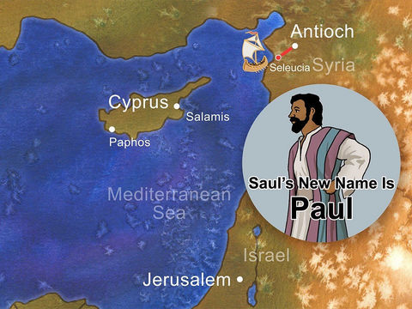
Handelingen 13
4 Zij dan (=Barnabas en Paulus), uitgezonden door de Heilige Geest,
vertrokken naar Seleucië en voeren vandaar naar Cyprus.
Paulus’ eerste zendingsreis

Slide 3
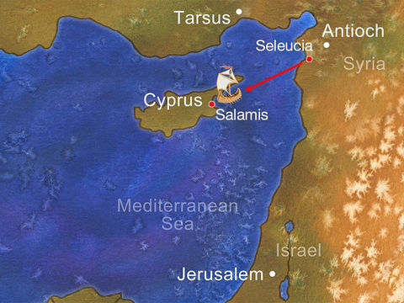
Handelingen 13
5 En toen zij in Salamis gekomen waren, verkondigden zij het Woord van God
in de synagogen van de Joden; en zij hadden bovendien Johannes als assistent.

Slide 4
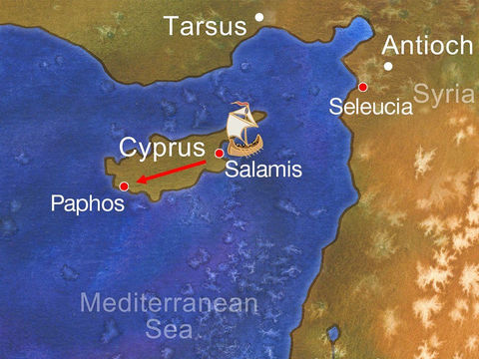
Handelingen 13
6 En toen zij het eiland doorgegaan waren tot Pafos toe,
troffen zij een zekere man, een magiër, een valse profeet, een Jood van wie de naam Barjezus was.

Slide 5
Handelingen 13
6 En toen zij het eiland doorgegaan waren tot Pafos toe,
troffen zij een zekere man, een magiër, een valse profeet, een Jood van wie de naam Barjezus was.
magiër (AV: tovenaar)
valse profeet
een Jood
Barjezus = zoon van Jezus
vers 8: Elymas (de wijze/de tovenaar)

Slide 6
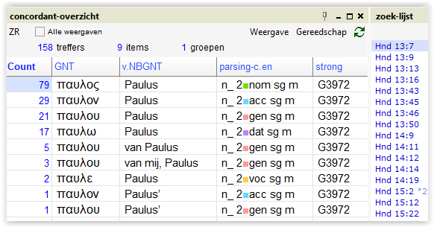
Handelingen 13
7 Die samen was met de proconsul Sergius Paulus, een verstandig man.
Die riep Barnabas en Saulus bij zich en verlangde ernaar het Woord van God te horen.

Slide 7
Handelingen 13
7 Die samen was met de proconsul Sergius Paulus, een verstandig man.
Die riep Barnabas en Saulus bij zich en verlangde ernaar het Woord van God te horen.

Slide 8
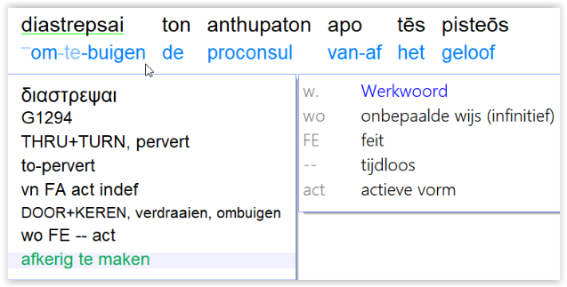
Handelingen 13
8 Maar Elymas, de magiër (want zo wordt zijn naam vertaald),
ging tegen hen in en probeerde de stadhouder van het geloof af te houden.

Slide 9
Romeinen 9
30 Wat zullen wij dan zeggen?
Dit: dat de heidenen, die geen gerechtigheid hebben nagejaagd, gerechtigheid verkregen hebben, gerechtigheid echter die uit het geloof is.
31 Maar Israël, dat de wet van de gerechtigheid najaagde, is aan de wet van de gerechtigheid niet toegekomen.
32 Waarom niet? Omdat zij die niet uit geloof zochten, maar als uit werken van de wet.

Slide 10
Handelingen 13
8 Maar Elymas, de magiër (want zo wordt zijn naam vertaald),
ging tegen hen in en probeerde de proconsul van het geloof af te houden.
een Jood en vijand van het geloof
een heiden die verlangde het woord van God te horen

Slide 11
Handelingen 13
9 Maar Saulus (die ook Paulus genoemd wordt),
vervuld met de Heilige Geest, keek hem doordringend aan, en zei:
hier: de naamsverwisseling

Slide 12
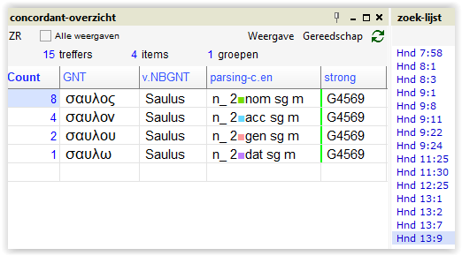
Handelingen 13
9 Maar Saulus (die ook Paulus genoemd wordt),
vervuld met de Heilige Geest, keek hem doordringend aan, en zei:

Slide 13
Handelingen 13
9 Maar Saulus (die ook Paulus genoemd wordt),
vervuld met de Heilige Geest, keek hem doordringend aan, en zei:
Vanaf hier verandert ‘Saulus’ consequent in ‘Paulus’
Paulus = apostel van de natiën
Gods plan met de natiën: een onderbreking in Gods handelen met Israël
Paulus = van dezelfde stam als ‘pauze’

Slide 14
Handelingen 13
9 Maar Saulus (die ook Paulus genoemd wordt),
vervuld met de Heilige Geest, keek hem doordringend aan, en zei:

Slide 15
Handelingen 13
10 Zoon van de duivel, vol van alle bedrog en van alle sluwheid,
vijand van alle gerechtigheid,
zult u er niet mee ophouden de rechte wegen van de Heere te verdraaien?

Slide 16
Handelingen 13
10 Zoon van de duivel, vol van alle bedrog en van alle sluwheid,
vijand van alle gerechtigheid,
zult u er niet mee ophouden de rechte wegen van de Heer te verdraaien?

Slide 17
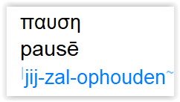
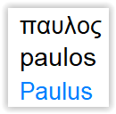
Handelingen 13
10 Zoon van de duivel, vol van alle bedrog en van alle sluwheid,
vijand van alle gerechtigheid,
zult u er niet mee ophouden de rechte wegen van de Heer te verdraaien?

Slide 18
Handelingen 13
11 En nu, zie, de hand van de Heere is tegen u en u zult blind zijn
en de zon voor een tijd niet zien.
En onmiddellijk viel er donkerheid en duisternis op hem, en rondlopend zocht hij naar mensen om hem bij de hand te leiden.
Elymas, de Jood, representeert het hele volk
Met de komst van Paulus werd Israël terzijde gesteld
Redding gaat naar de natiën
Israël voor een tijd verblind →

Slide 19
Johannes 12
39 Vanwege dit konden zij niet geloven, omdat Jesaja weer zei:
40 Hij heeft hun ogen verblind en hun hart versteend,
dat zij niet met hun ogen zullen waarnemen, met hun hart zouden verstaan, en zij zich zullen omkeren, en Ik hen gezond zou maken.

Slide 20
Romeinen 10
8 zoals er geschreven staat: God geeft aan hen een geest van verdoving,
ogen om niet te kijken en oren om niet te horen, tot op de dag van vandaag (…)
10 Laten hun ogen duister gemaakt worden (…)
(vgl. Jes.6:9-10, 29:10)

Slide 21
Handelingen 13
11 En nu, zie, de hand van de Heere is tegen u en u zult blind zijn
en de zon voor een tijd niet zien.
En onmiddellijk viel er donkerheid en duisternis op hem, en rondlopend zocht hij naar mensen om hem bij de hand te leiden.
Handelingen 9 8 En Saulus stond op van de grond; en toen hij zijn ogen opendeed,
zag hij niemand.
En zij leidden hem bij de hand en brachten hem naar Damascus.
9 En hij kon drie dagen niet zien (…)

Slide 22
Handelingen 13
11 En nu, zie, de hand van de Heere is tegen u en u zult blind zijn
en de zon voor een tijd niet zien.
En onmiddellijk viel er donkerheid en duisternis op hem, en rondlopend zocht hij naar mensen om hem bij de hand te leiden.
Handelingen 9 (…)
17 En Ananias ging heen en ging het huis binnen; en (…) hij zei: Saul, broeder, de Heere heeft mij gezonden, namelijk Jezus, (…) opdat u weer ziende zou worden en met de Heilige Geest vervuld zou worden.
18 En meteen vielen hem als het ware schellen van de ogen, en onmiddellijk werd hij weer ziende (…)

Slide 23
Handelingen 13
12 Toen de proconsul zag wat er gebeurd was, geloofde hij,
en hij stond versteld over het onderwijs van de Heer.
Welk onderwijs?
Het ‘aanschouwelijk onderwijs’ dat Paulus met zijn daad illustreert
En waarvan hij spreekt in al zijn brieven →

Slide 24
Handelingen 13
46 Paulus, echter, en Barnabas zeiden vrijmoedig:
Het was noodzakelijk, dat eerst tot jullie het woord van God werd gesproken. Maar omdat jullie het wegstoten,
en jullie jezelf het aeonische leven niet waardig oordelen,
neem waar! wij keren ons tot de natiën.

Slide 25
Romeinen 11
11 Ik zeg dan: Struikelen zij soms, opdat zij zouden vallen?
Moge het niet gebeuren!
Maar in hun misstap is de redding voor de natiën,
om hen jaloers te maken.

Slide 26
Romeinen 11
12 En indien hun misstap de rijkdom van de wereld is
en hun vermindering de rijkdom van de natiën,
hoeveel te meer hun compleet-making!

Slide 27
Romeinen 11
(…)
15 Want indien hun verwerping de verzoening van de wereld is,
wat zal de aanneming anders zijn dan leven uit de doden?

Slide 28
Hosea 5
15 Ik zal heengaan en terugkeren naar mijn plaats,
totdat zij schuld zullen erkennen, en mijn aangezicht zoeken.
In hun benauwdheid zullen zij vroeg naar Mij zoeken.
Spreekt van onze tijd:
Christus verborgen in de hemel, teruggekeerd naar ‘Zijn plaats’

Slide 29
Hosea 5
15 Ik zal heengaan en terugkeren naar mijn plaats,
totdat zij schuld zullen erkennen, en mijn aangezicht zoeken.
In hun benauwdheid zullen zij vroeg naar Mij zoeken.
‘de tijd van benauwdheid voor Jakob (Jer.30:7)
de grote verdrukking (Matth.24:21)
Wanneer zij in hun uiterste nood de naam van JAHWEH zullen aanroepen (Joël 2:32; Zach.13:9)

Slide 30
Hosea 6
1 Komt! en laten wij terugkeren tot JAHWEH!
Want Hij heeft in stukken gescheurd, en Hij zal ons genezen.
Hij slaat, en Hij zal ons verbinden.

Slide 31
Hosea 6
2 Hij zal ons na twee dagen levend maken,
op de derde dag zal Hij ons oprichten,
en wij zullen leven voor zijn aangezicht.
bij de Heer is één dag als duizend jaar, en duizend jaar als één dag (2 Petr.3:8)

Slide 32
Hosea 6
2 Hij zal ons na twee dagen levend maken,
op de derde dag zal Hij ons oprichten,
en wij zullen leven voor zijn aangezicht.
Want indien hun verwerping de verzoening van de wereld is, wat zal de aanneming anders zijn dan leven uit de doden? (Rom.11:15)

